Slide 1
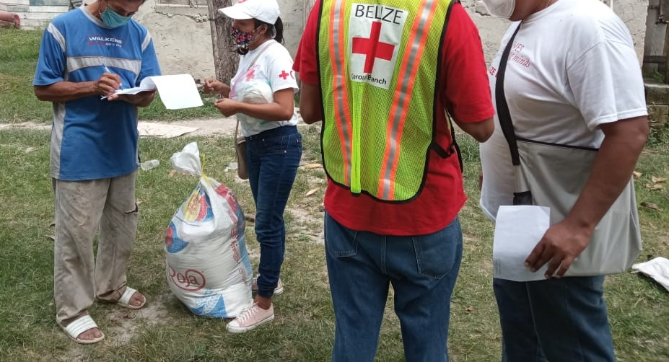

CDRT’s & assessment (evaluatie) van de gemeenschap
Voor Community Disaster Response Teams

Slide 2







Dankwoord
We bedanken de Rode Kruis-organisaties van Belize, Grenada, Guyana, Jamaica, Saint Vincent en de Grenadines, Trinidad en Tobago en het Caribbean Disaster Emergency Management Agency (CDEMA) voor hun bereidheid om samen te werken met het Caribbean Disaster Risk Management (CADRIM)-referentiecentrum. Het CDRT-trainingsmateriaal werd samen met hen overlopen en bijgeschaafd om het geschikter en effectiever te maken voor opleidingen in rampenbestrijding. Jullie inzet is een mooi voorbeeld van de zin voor samenwerking binnen de humanitaire gemeenschap, en jullie onschatbare bijdragen worden enorm gewaardeerd.

Slide 3
Doelstellingen
Bepalen van een assessment
Het doel van assessments
Assessments: Voor, tijdens en na
Om uit te leggen hoe een assessment moet verlopen
Om de belangrijkste principes en valkuilen te bepalen

Slide 4
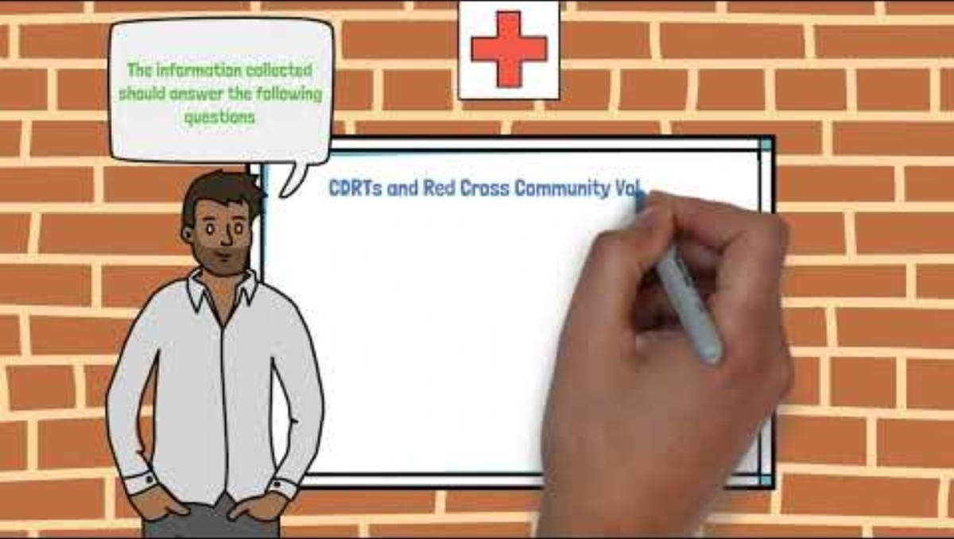
CDRT en assessments
Notes:
assessments need to take into account CEA and protection considerations, some examples of questions:
1. What are the risks in the community people might need warned about? [info needs]
2. Where do people get information about the weather? What channels of communication are popular in the community?
3. How does the community agree on joint actions? When do people work?
4. Are vulnerable groups listened to? Can they participate? What is their location in the community?

Slide 5
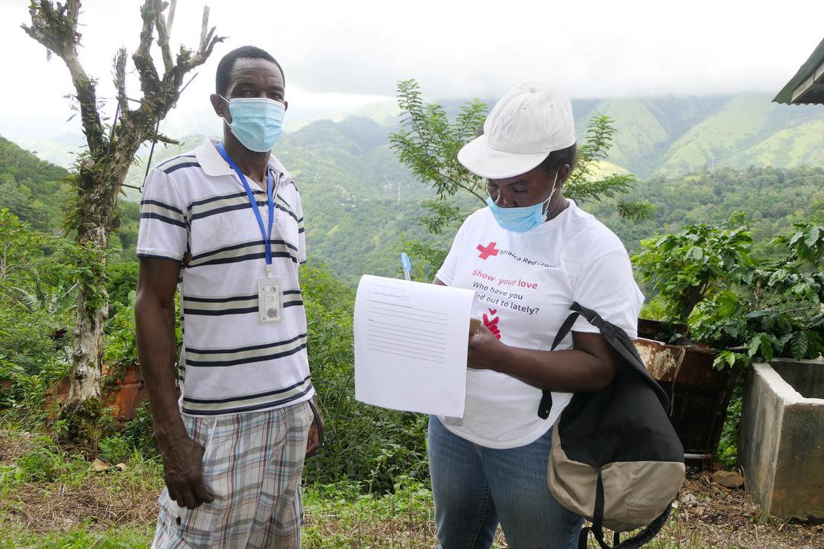
Wat is een assessment?
Assessment of evaluatie slaat op het verzamelen en analyseren van gegevens en de rapportering van de verzamelde informatie.
Een evaluatie kan voor of na een ramp gebeuren.
Notes:
assessments need to take into account CEA and protection considerations, some examples of questions:
1. What are the risks in the community people might need warned about? [info needs]
2. Where do people get information about the weather? What channels of communication are popular in the community?
3. How does the community agree on joint actions? When do people work?
4. Are vulnerable groups listened to? Can they participate? What is their location in the community?

Slide 6
Het doel van assessments
De mogelijke hoofdreden om als CDRT een assessment uit te voeren is om te bepalen hoe uw team zal reageren of de gemeenschap helpen.
Daarnaast helpt een assessment u om informatie te verstrekken aan hulpverleningsorganisaties. Ten slotte zijn schade-assessments en behoefteanalyses nuttig voor de besluitvorming van hulpverleningsorganisaties en om snel hulp te bieden aan getroffen personen.
Een assessment helpt organisaties bij het bepalen van de omvang van een gebeurtenis of ramp.

Slide 7
Soorten assessments
In kaart brengen van een gemeenschap
(DANA) Damage and needs analysis (schade- en behoefteanalyse)
Early Rapid Assessments (24 uur) (snelle evaluaties)
Gedetailleerde assessments
Ongoing monitoring van een gemeenschap en observatie
De belangrijkste domeinen bij assessments
Gezondheid en psychologische ondersteuning
Water en sanitair
Opvang
Bestaanszekerheid, economische schade en schade aan infrastructuur alsook schade aan fysieke omgevingen
Notes:
Be sure to mention the DANA is also used by the Government in most countries and used by secondary response agencies such as Ministries of Social Welfare, Ministries of Health and Ministries of Housing for example.
Persons with special needs should also be considered while assessments are conducted.the assessments need to have a brief, concrete but NEEDED protection, gender and inclusion section. Two things to assess: protection issues present in the community ( sexual gender based violence, violence against children...) and who are the vulnerable groups present. This is an ethical commitment and a humanitarian requirement.

Slide 8
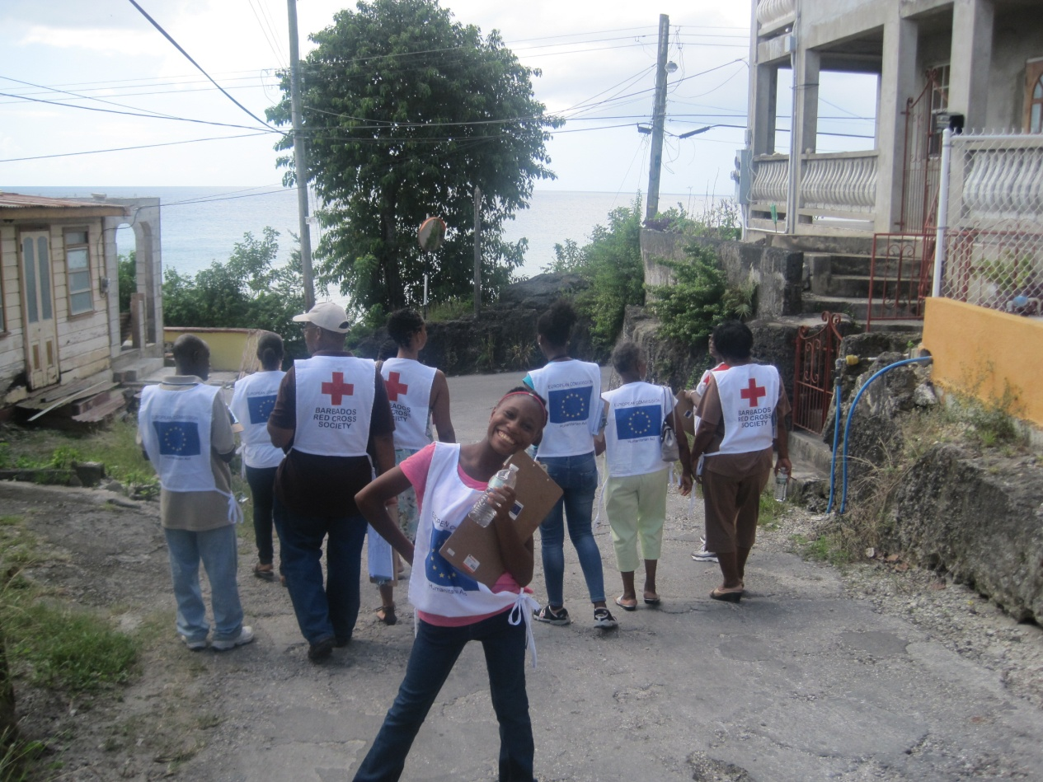
Waarom een assessment uitvoeren als er geen ramp is?

Slide 9
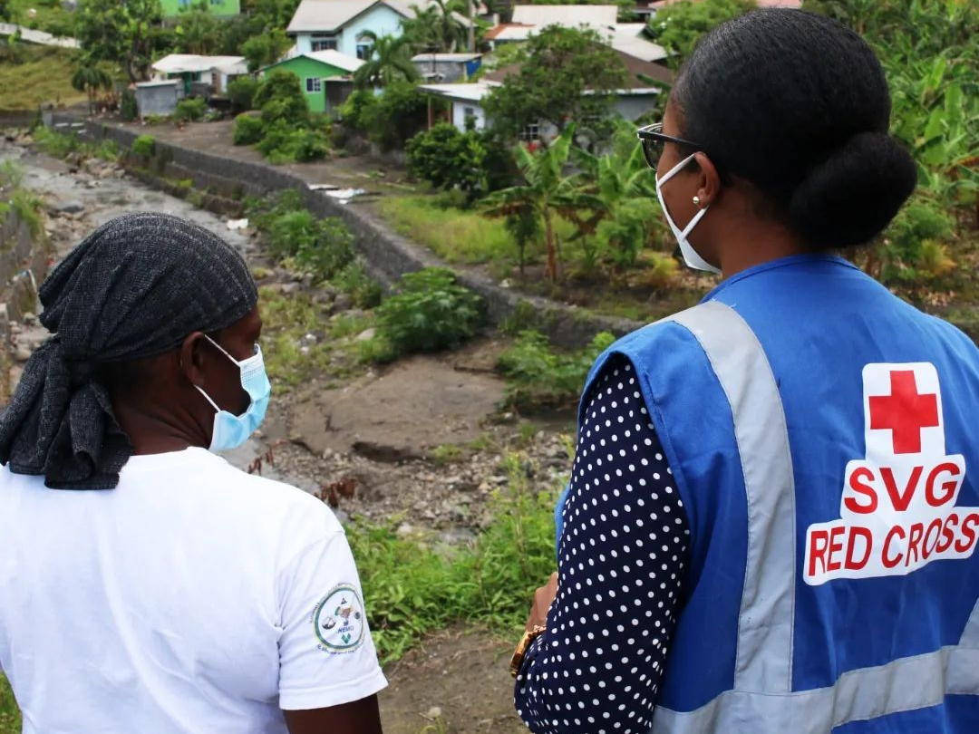
Met assessments vóór een ramp kunt u:
Bepalen hoe vertrouwd u bent met de te verzamelen informatie.
Hiaten en capaciteiten bepalen.
Plan rekening houdend met de binnen een gemeenschap beschikbare hulpbronnen.
Notes:
Mention examples from a recent event of the community, if there is none a flooding event scenario can be used and describe knowing who is vulnerable such as older persons and disabled. Knowing their location what their needs are before flooding occurs and what there needs may be before the event happens.
Consider how useful this information can be to other agencies in terms of providing assistance.
Relating this to eVCA is also a good practice if the community has one or needs to conduct one.
Highlight when in the DRM Process are the various types or assessments used. eg. VCA is used in pre and DANA in post
VCA could be used post impact as well
Consider vulnerable groups ( gender i.e. women, men, boys and girls, LBGTW, environmental impacts, ecological, infrastructural and human needs) and how they may be impacted differently.

Slide 10
Sta stil bij de gevaren waar uw gemeenschap in het verleden door werd getroffen.
Bepaal welke informatie u kunt verzamelen om ervoor te zorgen dat uw Community Response Team beter voorbereid is en beter kan reageren vóór een nieuw gevaar of een nieuwe ramp.
Bepaal wie de vereiste informatie zal verzamelen.
Bepaal waar u deze informatie zal halen.
Activiteit:
Verzamelen van informatie vóór een ramp
Opmerking: U kunt ook unit 4 raadplegen op pagina 12 van het CDRT-werkboek

Slide 11
Wat voor informatie wordt er vóór een ramp verzameld?
Welke risico’s bestaan er?
Wie zijn de kwetsbare personen binnen de gemeenschappen?
Welke hulpbronnen zijn beschikbaar? (uitrusting, mensen en plannen).
Waar halen mensen informatie vandaan?
Welke communicatiekanalen zijn populair binnen de gemeenschap?

Slide 12
Evaluatie vóór een ramp
Planning
Oefenen
Betere respons en sneller herstel
Vóór de impact kan er qua assessment veel worden gedaan. Dit is het beste moment om uw gemeenschap in kaart te brengen. (rampenplannen, evacuatie, Early Warning Systems)
Ontdek alles over uw gemeenschap en anticipeer op de zaken waar u in een noodgeval eventueel op moet reageren.
Notes:
Being prepared is best. As you would have learned before the best time to prepare is before disaster strike.

Slide 13
Rol van het CDRT op voorhand
Ontmoet de andere spelers, agentschappen en hulpverleners, krijg beter zicht op hun informatiebehoeften bij een noodgeval
Ontwikkel de evaluatiestrategie voor uw gemeenschap. Werk verschillende meetmethodes uit, verschillende methodes om gegevens te verzamelen enz.
Raak vertrouwd met de formulieren die u zult gebruiken en ontwikkel formulieren waar nodig
Train uw team en oefen, zorg ervoor dat u weet wat u zult doen en wie verantwoordelijk zal zijn voor welke gebieden en taken.

Slide 14
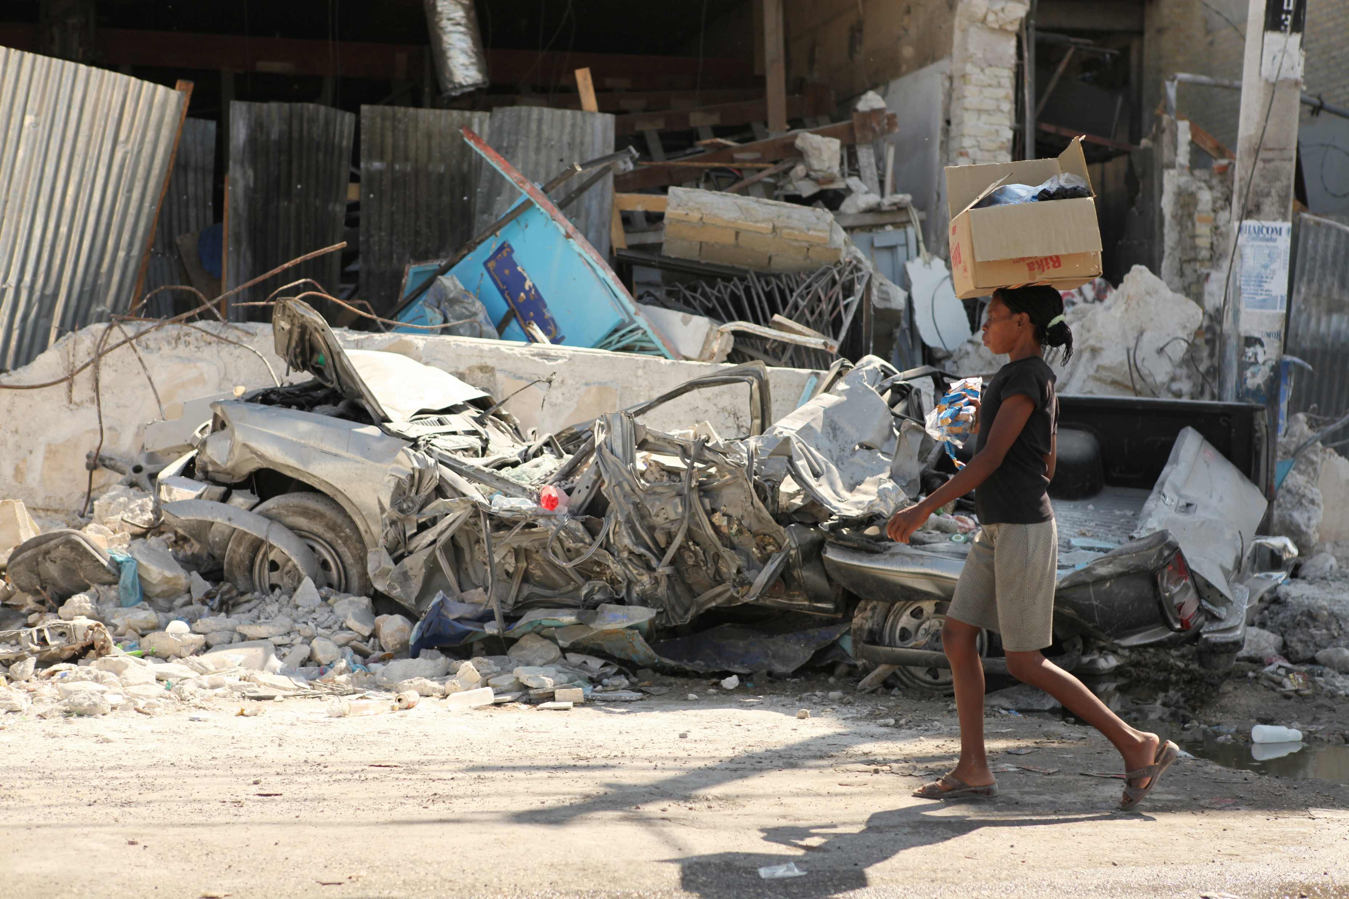
Er is een ramp gebeurd. Wat nu?

Slide 15
Bekijk de impact van een eerdere ramp (vb. overstroming, orkaan enz.) op de gemeenschap.
Bepaal welke informatie u kunt verzamelen om ervoor te zorgen dat uw Community Response Team beter kan reageren (na een gelijkaardige gebeurtenis).
Bepaal wie de vereiste informatie zal verzamelen.
Bepaal de instanties en personen waar u deze informatie mee kunt delen.
Bepaal via welke methode u de verzamelde informatie zult delen.
Activiteit:
Verzamelen van informatie na een ramp

Slide 16
Wat voor informatie wordt er verzameld na een ramp?
Wat is er gebeurd?
  Verzamel de details van de noodsituatie
Wie/wat is getroffen en op welke manier?
  Demografische informatie over de getroffen personen, het aantal en de omstandigheden.
Wie is er ter plaatse?
Wat doen ze, welke hiaten bestaan er?
Wat is er nodig?
  Bepaal betrokken partijen of partners die kunnen helpen.

Slide 17

Wat is een Damage Assessment & Needs Analysis DANA?
DANA bepaalt volgende zaken:
De impact van een ramp of gebeurtenissen op een gemeenschap
De behoeften aan onmiddellijke noodmaatregelen om de overlevenden te redden en te ondersteunen, en
De mogelijkheden om herstel en ontwikkeling te versnellen.
Notes:
Needs being assessed: The gaps in access to goods and services created by the risks on life, health, basic subsistence and security. Identifying which stakeholders and partners can assist with providing goods and services such as water and food and shelter.

Slide 18
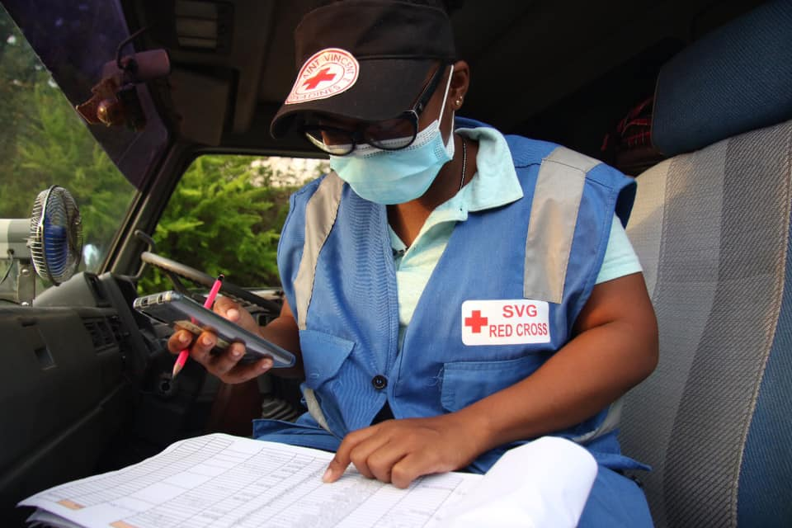
Wat is een snelle assessment?
Een snelle assessment is een DANA die onmiddellijk na een ramp (binnen 24-72 uur) wordt uitgevoerd.
Deze biedt informatie over behoeften, mogelijke actieplannen en vereiste middelen.
Notes:
A more detailed assessment will be carried out as the situation changes.

Slide 19
Wat zijn de voordelen van een snelle assessment?
De verzamelde informatie is nodig om een actie- en monitoringplan uit te werken. Met de informatie kunnen besluitvormers:
Prioriteiten en doelstellingen kiezen en alternatieve interventies bepalen.
Bepalen of er externe hulp nodig is.
Responsacties implementeren op basis van deze doelstellingen en alternatieven.
Het doel is om getroffen partijen te helpen, hun onmiddellijke behoeften in te vullen en levens te redden

Slide 20
Activiteit:
Evaluatie van het Rapid Assessment Form van uw nationale vereniging of nationale/lokale rampenbureau
Evaluatie van het Rapid Assessment Form dat gebruikt wordt door uw nationale vereniging of nationale rampenbureau.
Vertrouwd raken met de vereiste informatie – de kans bestaat dat u dit formulier moet gebruiken om uw nationale vereniging of nationale rampenbureau te helpen.

Slide 21
Een realistischere beschrijving van de behoeften van de meest kwetsbare personen
Forecast van de sectorbehoeften voor de volgende 7-28 dagen en een projectie op 1-3 maanden
Bepalen van alternatieven om de onmiddellijke risico’s te beperken
Voorbereiding van het actieplan op langere termijn
Revisie van de noodbehoeften en prioriteit
Gedetailleerd programma
Peilen naar lokale responscapaciteit
Beslissen hoe bestaande hulpmiddelen het beste kunnen worden ingezet voor onmiddellijke hulp
Zoeken naar alternatieven voor responsdoelstellingen en interventie
Doel van een gedetailleerde assessment
Notes:
Note that only trained individuals will conduct a detailed assessment

Slide 22
Hoe voert u een assessment uit?
Strategie/plan
Ontwikkel een overzicht hoe u uw assessments zou laten verlopen, welke methodes en tools u zal gebruiken.
Wat moet er veranderen?
Hoe selecteert u de gebieden, gezinnen en individuen die onder uw assessment vallen?
Methodes: interviews, observaties – checklist, focusgroepen, bijkomende hulpbronnen, uitvoering van een Initial Damage Assessment (IDA, initiële schade-assessment)/
Notes:
Sampling techniques: Simple Random, Alternate
Interviews: What is it? Structured, non structured interviews
Observations
Using checklists

Slide 23
Rapporteren
Weet aan wie u rapporteert en welke informatie nodig is.
Coördineer met agentschappen ter plaatse en zorg voor teamwork en communicatie over de rollen en verwachtingen.
Beschrijf de situatie, wat is er gebeurd?
Registreer de getroffen bevolking, # personen, # gezinnen/huishoudens
Noteer de impact: Letsels, overlijdens, schade qua bestaanszekerheid, infrastructuur
Wie reageert er, wat doen ze? Welke hulpbronnen zijn beschikbaar?
Waar zitten de hiaten? Wat is er nu nodig?
Wat zijn de toekomstige behoeften van de getroffen personen?
Notes:
For point 2 – explain that this conversation is crucial to Red Cross’s role as an auxiliary to government, stress RC support role. More importantly, as CDRTs emphasise the support role to other agencies and doing no harm to agencies at work, avoiding duplication of efforts and doing no harm, while ensuring affected persons are getting assistance.
This is good opportunity to mention and discuss affected populations, also consider sex, age and disability disaggregated data.
damage to the natural environment/ecosystem. Reference to the Eco-based Approach EbA checklist or can be shared with interested persons.
Private Public Partnerships are also good to mention here, community members who can encourage small to medium business owners to support response actions or projects within the community before the event occurs. Examples are networking before the event with building and construction workers (for rebuilding), landscapers (equipment for debris removal), doctors, pharmacies (medication), shops (food supplies) etc.

Slide 24
Basisprincipes en tips
Te vermijden valkuilen: Vooringenomenheden
Stel uzelf duidelijk voor, maak geen beloftes
Streef steeds naar goedkeuring
Wees respectvol
Probeer de hiaten te identificeren
De verzamelde informatie moet nauwkeurig en betrouwbaar zijn
Betrek kwetsbare personen
Hulp moet verleend worden op basis van behoeften

Slide 25
Ongoing monitoring van een gemeenschap en observatie: Herstelproces
Het herstellen en, waar aangewezen, verbeteren van faciliteiten, bestaanszekerheden en leefomstandigheden van getroffen gemeenschappen, waaronder inspanningen om risicofactoren van rampen te beperken. (ISDR)
Waarom hier een assessment uitvoeren?
Om te zien hoe mensen reageren
Hoe snel keert men terug naar het normale leven?
Heropbouw van veerkracht
Monitoring van lopende programma’s en behoeften

Slide 26
Samenwerken met andere partners
Is een absolute must in noodsituaties.
Bespreek de rollen van partners en de rapporteringshiërarchie
Respecteer verschillen
Blijf open en transparant communiceren
Onthoud: U werkt samen met anderen in het kader van eenzelfde motivatie en visie, met als doel om uitvoerende samenwerkende acties te plannen volgens duidelijk gedefinieerde en aanvaarde doelstellingen.
Notes:
Ask participants to name other partner agencies that they might have to work with

Slide 27





Word vrijwilliger, doneer, doe mee aan ons partnerschap of deel onze oproepen en stories op sociale media. Kom meer te weten over IFRC en ontdek hoe u in contact kunt komen met uw nationale Rode Kruis of Rode Halve Maan op www.ifrc.org.
Doe mee
U kunt op veel manieren deel uitmaken van ‘s werelds grootste humanitaire netwerk.
Om op de hoogte te blijven van de werking van de Caraïbische rampenbestrijding of om meer informatie te krijgen over beschikbare trainings, trainingsmateriaal, onderzoek en tools voor informatiebeheer, bezoekt u: www.cadrim.org.
: CADRIM.IFRC
: @cadrim_ifrc
: @CADRIM_IFRC

